Slide 1
Вехи становления белорусской государственности

Slide 2
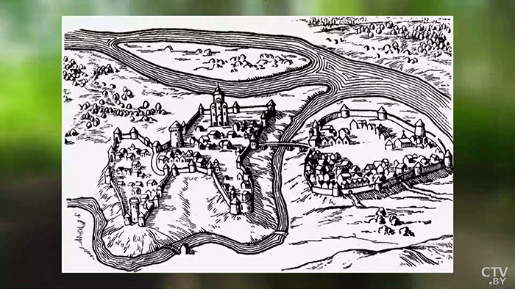
Полоцкое княжество
Культурно-исторические или цивилизационные предпосылки будущей белорусской государственности закладывались в период Киевской Руси. Уже в IX веке у восточных славян сложились три государство-образующих центра вокруг городов Киева, Новгорода и Полоцка. При этом Полоцкое княжество становится не просто одной из частей первого общего восточнославянского государства, а регионом-лидером.
Б. А.

Slide 3
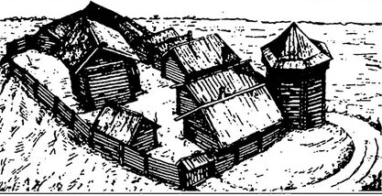
Туровское княжество
Одним из политических и торгово-экономических центров восточнославянских земель было Туровское княжество. Это был духовно-культурный просветительский центр на наших южных землях.
Б.А.

Slide 4
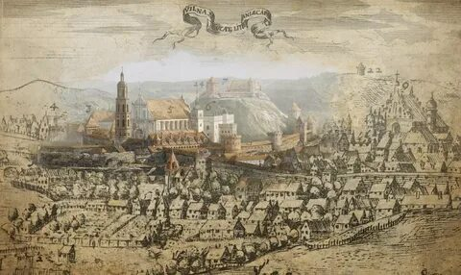
Государственные традиции Киевской Руси явились важнейшим фактором становления нового государственного образования – Великого Княжества Литовского (ВКЛ), во времена которого и сформировалась белорусская этническая общность. В ВКЛ к управлению активно привлекались представители белорусской знати. Языком государственного общения, на котором говорили, в том числе и литовцы, был старобелорусский язык. Основанный на местном, а не римском праве Статут ВКЛ 1588 года оставался главным источником права в Беларуси на протяжении более 250 лет. В Статут вошли нормы конституционного права, чего на то время не было в законодательной практике других европейских государств. Он обобщил государственно-правовые идеи того времени, некоторые из них опережали свое время: получила отражение теория разделения властей на законодательную (сейм), исполнительную (великий князь, административный аппарат) и судебную (Трибунал ВКЛ, земские и подкоморские суды, выборные и независимые от администрации).
Б.А.

Slide 5
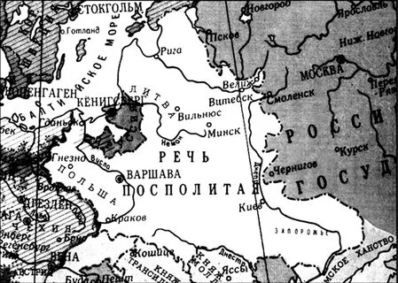
В 1569 году была образована Речь Посполитая. Знать ВКЛ в обмен на привилегии быстро ополячивалась и стала проводником польских интересов. Нахождение белорусских земель в составе Речи Посполитой стало по факту этноцидом белорусов. Запреты и гонения со стороны польской шляхты, католического духовенства, политика религиозной дискриминации в отношении православного населения сдерживали развитие национальной культуры белорусского народа. Обострение социальных противоречий существенно замедлило процесс нашего национально-государственного строительства.
Б.А.

Slide 6
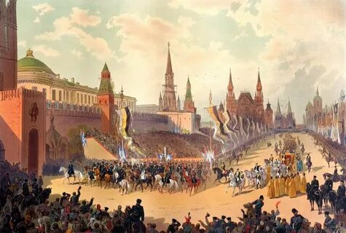
Российская империя
В результате трех разделов Речи Посполитой между Австрийской империей, Прусским королевством и Российской империей в 1772, 1793 и 1795 годах земли, на которых сегодня расположена Республика Беларусь, были включены в состав Российской империи.
Б.А.

Slide 7
Основные события в период конца XIX, начало XX
К концу XIX века термин ”белорусы“ закрепился за населением территории в границах современной Беларуси.
В ходе Первой мировой войны (1914–1918 гг.) часть белорусской территории оказалась под германской оккупацией, другая – стала прифронтовой зоной. Около 900 тыс. жителей белорусских губерний сражались против оккупантов, из них 70 тыс. отдали жизнь в боях за Родину.
Переломное значение в национальном самоопределении белорусов имели события Октябрьской революции 1917 г. Принятие 15 ноября 1917 г. Советом народных комиссаров Советской России ”Декларации прав народов России“ стало поводом для активизации национального движения в Беларуси. В декабре 1917 года состоялся первый Всебелорусский съезд на котором впервые было заявлено о намерении создать национальное белорусское государство.
Б.А.

Slide 8
В условиях германской оккупации в марте 1918 г. группой ”незалежницки“ настроенных белорусских националистов была провозглашена Белорусская Народная Республика. Однако БНР не стала реальным государством. 1 января 1919 г. образование Социалистической Советской Республики Белоруссии (ССРБ). ССРБ просуществовала до 27 февраля 1919 г., когда внешняя интервенция западных государств обусловила необходимость объединения белорусских и литовских земель в единую Социалистическую Советскую Республику Литвы и Белоруссии. Но и это государственное образование просуществовало недолго (19 июля 1919 г.), исчезнув с политической карты в результате польской оккупации. По итогам Польско-советской войны (1919–1921 гг.), согласно Рижскому мирному договору от 18 марта 1921 г., западные белорусские земли, на которых проживало 4,5 млн. наших соотечественников, были присоединены к Польше. В составе ССРБ осталось только шесть уездов прежней Минской губернии. На включенной в состав Польской Республики территории Западной Беларуси польские власти последовательно проводили полонизаторскую политику под лозунгом ”Польша для поляков“. 30 декабря 1922 г. ССРБ выступила одной из четырех республик-основателей Союза Советских Социалистических Республик и вскоре была переименована в Белорусскую Советскую Социалистическую Республику (БССР). БССР были возвращены восточно-белорусские территории из состава РСФСР (1924, 1926 гг.). В результате освободительного похода Красной Армии в сентябре 1939 г. свершилось воссоединение Западной Беларуси с БССР.
Б.М.

